Slide 1
Ana Perdedaj 7.a

Slide 2
Riverdale je naseljeno područje za statističke svrhe u američkoj saveznoj državi Kalifornija. Prema popisu stanovništva iz 2010. u njemu je živjelo 3.153 stanovnika.

Slide 3
Serija Riverdale je bazirana na kultnom američkom stripu namenjenom tinejdžerskom uzrastu nazvanom po naslovnom junaku Archieju, i strip u kontinuitetu izlazi od 1941. godine.

Slide 4
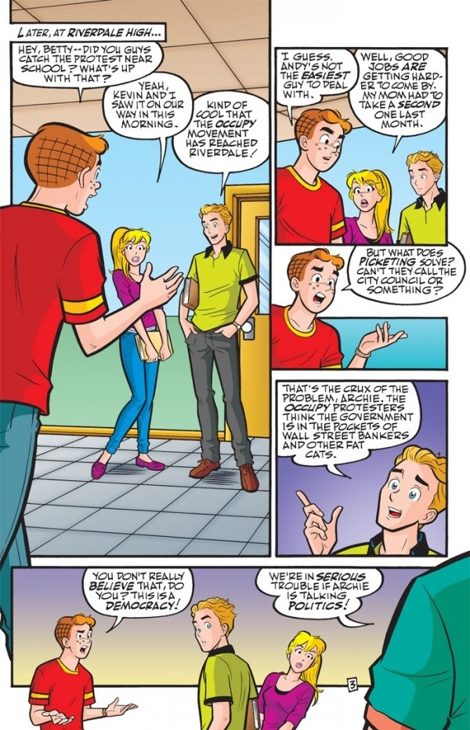
Strip je poznat po idiličnom prikazu života u gradiću, dok je serija potpuno drugačija i više crpi uticaje iz noir filmova, gotičkih horora i tinejdžerskih komedija.

Slide 5
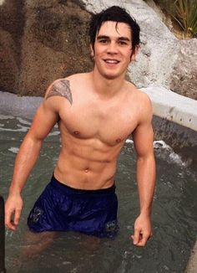
Poznat je kao glumac kao Archie Andrews u CW dramskoj seriji Riverdale . Godine 2016. Apa je glumio kao Archie Andrews u seriji CW serije Riverdale nakon četveromjesečnog pretraživanja talenata diljem svijeta.
KJ APA

Slide 6
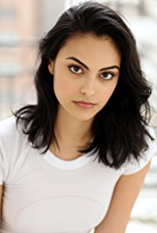
Godine 2016, Mendes je bacio kao "srebrno jezične srednje škole sophomore" Veronica Lodge u CW je novi teen drama Riverdale , subverzivan uzeti Archie stripovi . Mendesa je zastupala organizacija Carson Kolker, a kasnije je prešla u CAA.
CAMILA MENDES

Slide 7
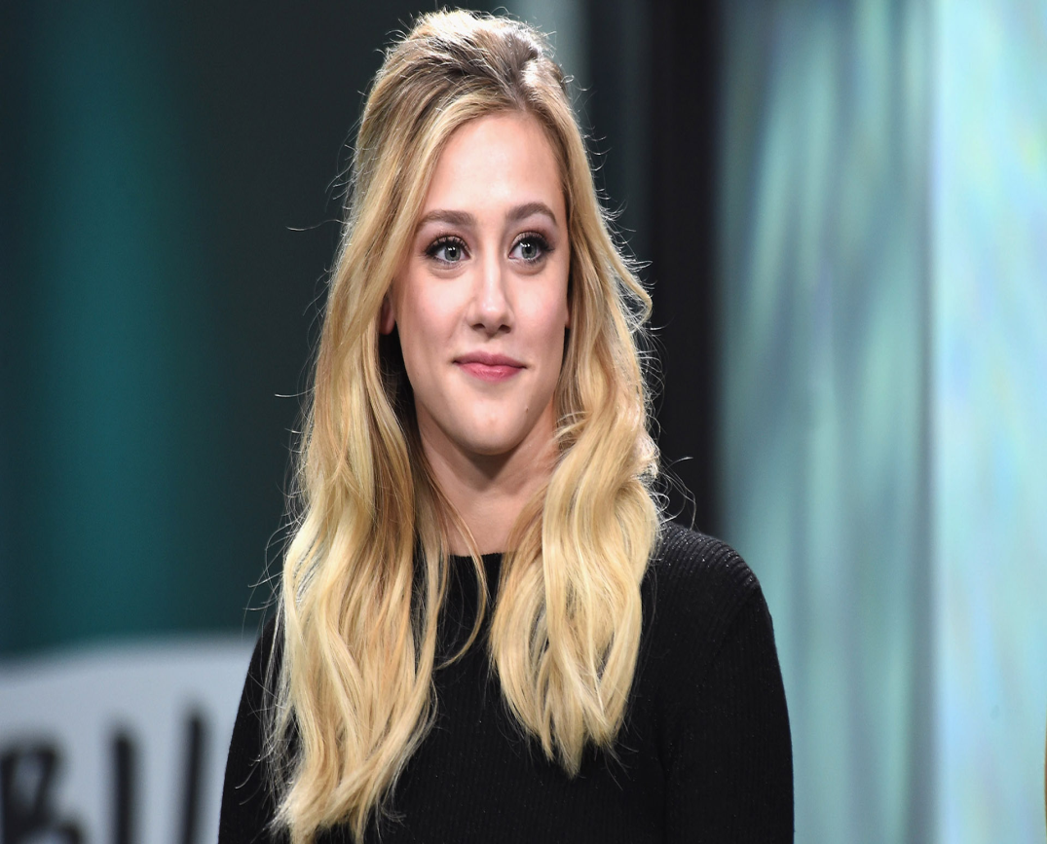
Dana 9. veljače 2016, Reinhart je bacio kao Betty Cooper , "slatko, studirao, željan da se ugodi i zdrava, s ogromnim zaljubljenosti na svog dugogodišnjeg najboljeg prijatelja, Archie" u The CW teen drame serije Riverdale .
LILI REINHART

Slide 8
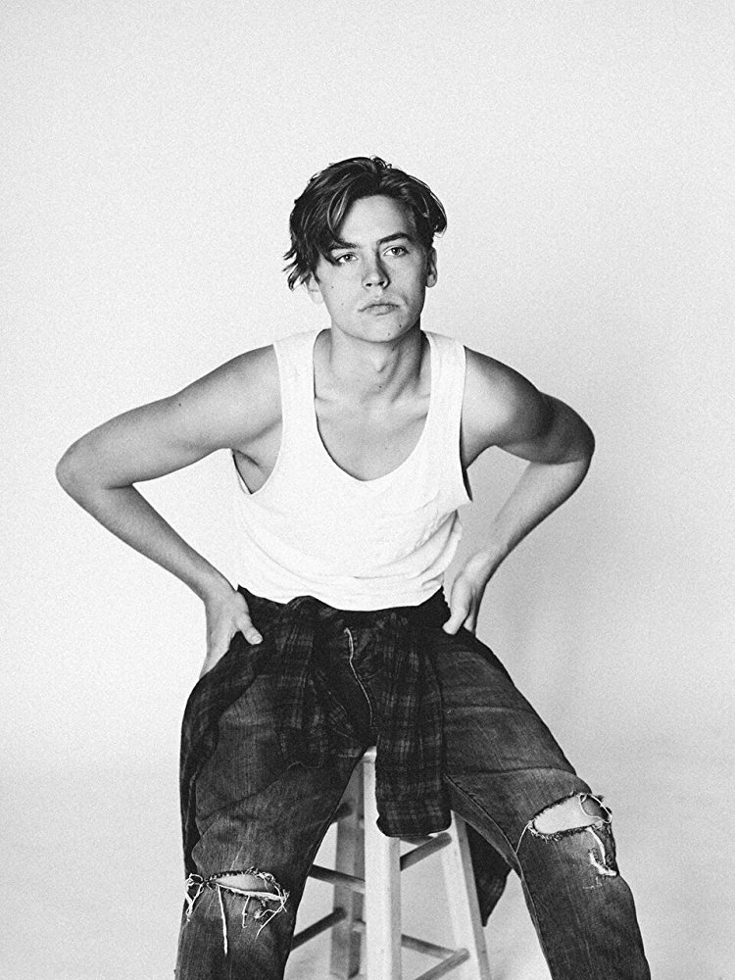
Dana 9. veljače 2016, Sprouse je glumio kao Jughead Jones u The CW 's teen drame serije Riverdale , na temelju Archie .
COLE SPROUSE

Slide 9
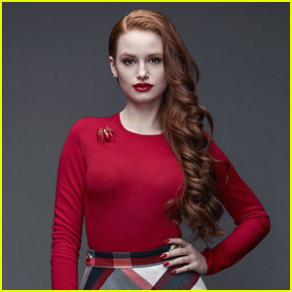
U veljači 2016, Petsch je glumio kao Cheryl Blossom u CW 's Riverdale , koji je bio prikovan za ulogu od kraja 2015. Nakon sastanka s casting direktorom, koji je u to vrijeme radio na Legends of Tomorrow . Serija je započela snimanje u rujnu te godine i premijerno prikazana 26. siječnja 2017. U ožujku 2017, ona se pridružila cast Polaroid.
MADELAINE PETSCH

Slide 10
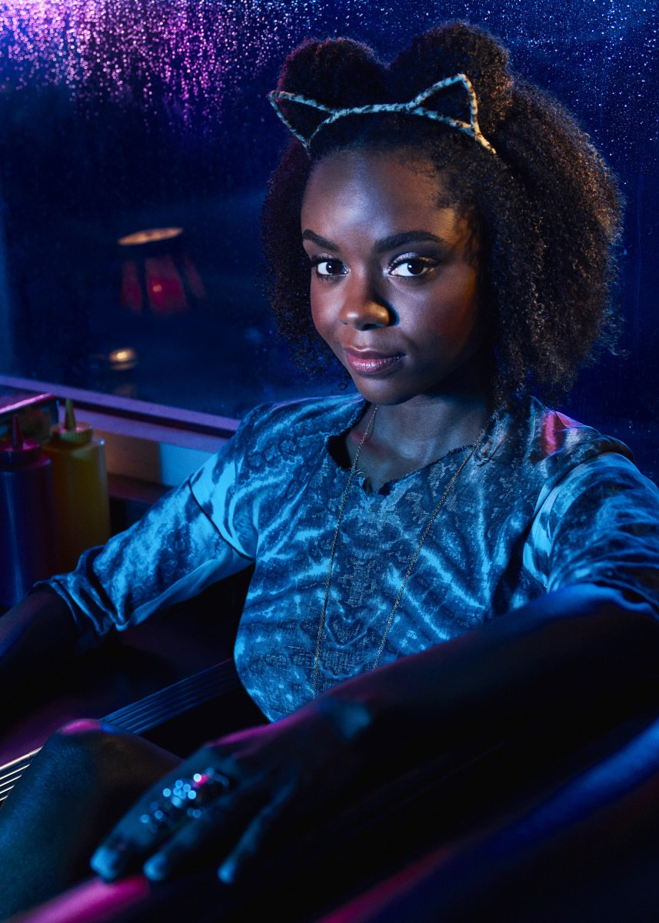
Godine 2016., Murray je sletio redoviti redateljski ulog u CW- ovu teen dramu Riverdaleu , prikazujući Josie McCoy , "raskošnu, njuškavu i ambicioznu djevojku koja je pjevačica popularnog benda Josie i Pussycats".
ASHLEIGH MURRAY

Slide 11
